Slide 1

Проект
«Осень - чудная пора!»
Старшая группа «Сказка»
Подготовила:
Воспитатель - Фомина Н.В

Slide 2
Вид проекта: информационно-творческий.
Продолжительность проекта: краткосрочный.
Участники проекта: дети старшей группы, воспитатель, родители.

Slide 3
Актуальность темы:
В условиях образовательного процесса в МКДОУ укрепляем и расширяем связь с природой, воспитываем бережное отношение к живой и неживой природе, приобщаем к совместной деятельности детей и родителей, как в детском саду, так и дома.
Цель проекта:
Создание условий для развития познавательных и творческих способностей детей в процессе разработки совместного проекта «Осень-чудная пора!»

Slide 4
Задачи:
Обобщить и систематизировать знания детей об осенних изменениях в природе, о характерных сезонных явлениях.
Развивать умение видеть красоту окружающего мира через наблюдения.
Развивать и активизировать словарный запас.
Воспитывать у детей бережное отношение к природе
Предполагаемый результат:
Закрепление знаний и представлений детей об осени, ее признаках и дарах.
Отражение знаний, накопленных в процессе реализации проекта, в различных видах деятельности.
Заинтересованность и активное участие родителей в образовательном процессе.

Slide 5
Этапы осуществления проекта:
Подготовительный этап
Основной этап
Заключительный этап
Подготовительный этап.
Составление плана совместной работы с детьми и родителями
Разработка конспектов ОД
Подбор материала для бесед ,игр с детьми
Подбор художественного материала
Беседа с родителями о необходимом их участии их в проекте

Slide 6
Основной этап:
Ознакомление с окружающим миром:
«Осенний лес»
«Приметы осени»
Беседы:
«Почему деревья сбрасывают листья»
«Осень. Что я знаю об осени»
«Что мы знаем о лесе»
«Приметы поздней осени»

Slide 7
Цикл наблюдений:
За погодой, за деревьями, за солнцем, за небом и осадками, за сезонными изменениями, за птицами, за ветром.
Целевые прогулки:
«Прогулка к водоему»
«Прогулка в осенний лес»
Чтение художественной. литературы:
-Пословицы, поговорки, загадки об осени
-А. К. Толстой «Осень, осыпается весь наш бедный сад»
-А. Пушкин «Унылая пора! Очей очарованье»
-Г. Скребицкий «Белка готовится к зиме»
-А. Ерикеев «Наступила осень»

Slide 8
А. Плещеев «Скучная картина»
К. Бальмонт « Осень»
Дидактические игры:
«Времена года», «Узнай по описанию» , «Чудесный мешочек», «Найди дерево по описанию», «Отгадай загадку-нарисуй отгадку»
Подвижные игры:
«Съедобное- несъедобное», «Осенние листочки»,
«Гуси –лебеди», «У медведя во бору», «Перелет птиц»
Физкультминутки, пальчиковая гимнастика:
«Клен», «Листопад», «Грибы», «Листья», «Осенние листья»

Slide 9
Настольно- печатные игры:
«Времена года», «Лото» (овощи и фрукты), «Лото» (растения и животные)
Беседы по ОБЖ:
«Почему в лесу нельзя ничего пробовать ?»
«Как вести себя в лесу»
«Как вести себя у водоемов»
Аппликация , рисование.
«Часы», «Грибок», «Лев», «Осеннее дерево», «Вот уж последняя стая крыльями машет вдали», «Золотая осень»
Лепка:
«Грибное лукошко» ( лепка из соленого теста)
«Кто в лесу живет»
Работы из природного материала «Пингвин» , «Ежик», «Лягушка»

Slide 10

Заключительный этап:
Выставка творческих работ на тему «Осень»
Выставка семейных творческих работ «Краски осени»
Тематический вечер «Осень разноцветная»

Slide 11
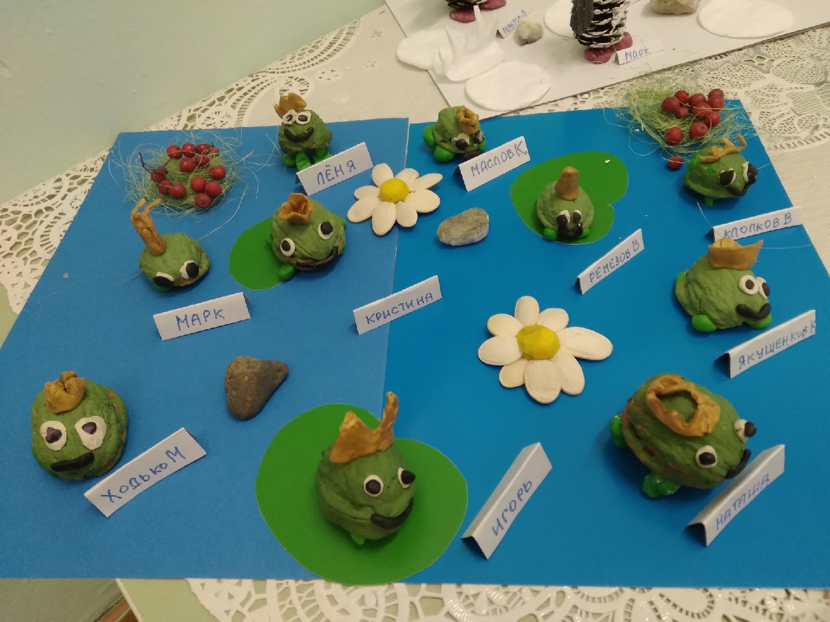
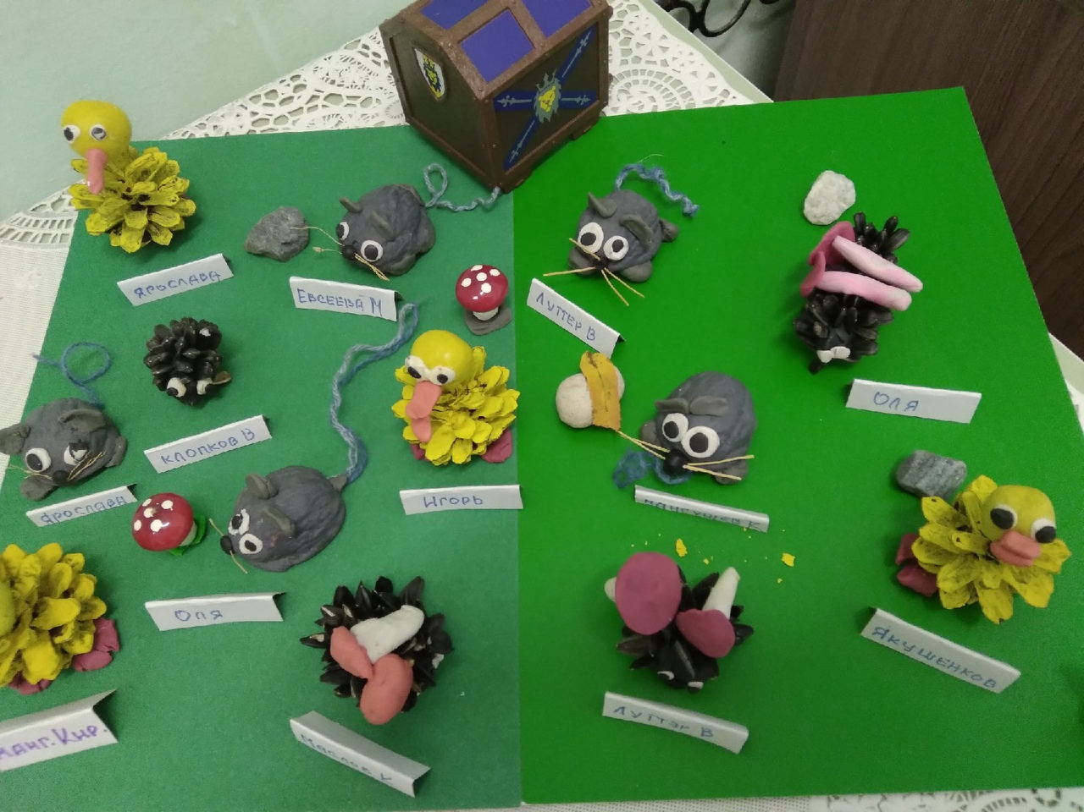
Работа с природным материалом

Slide 12
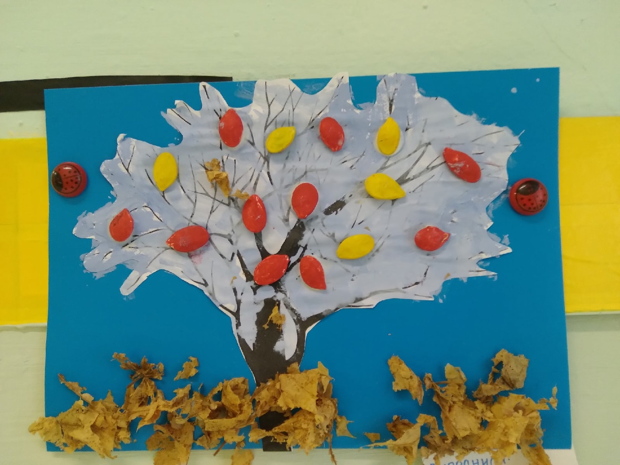
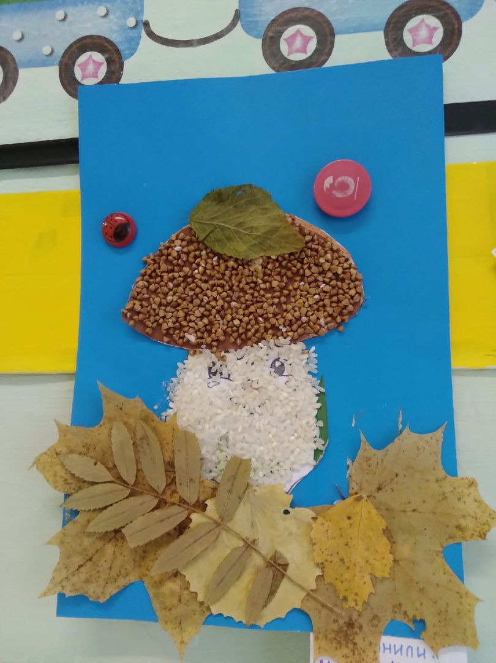
«Осеннее дерево» «Грибок»

Slide 13
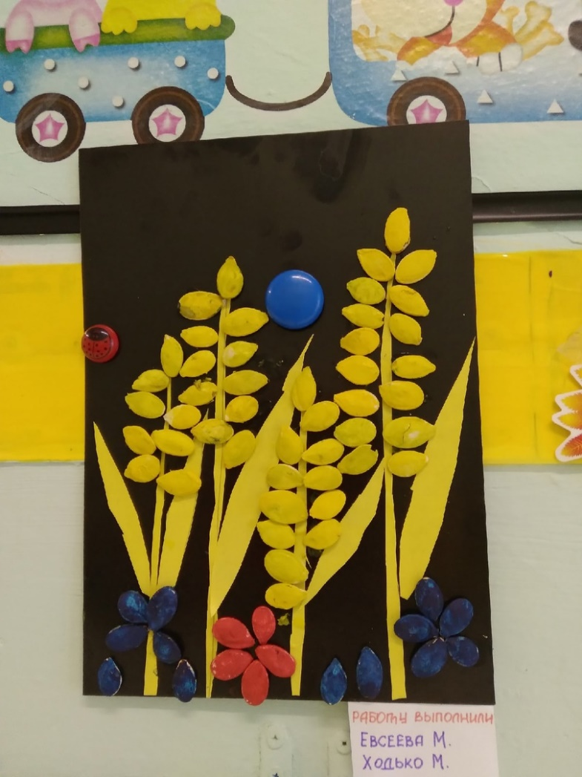
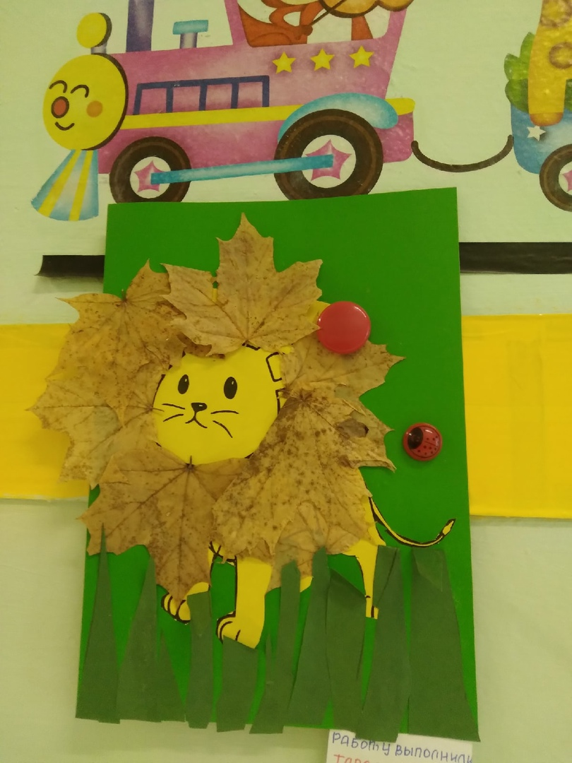
«Колосок» «Лев»

Slide 14
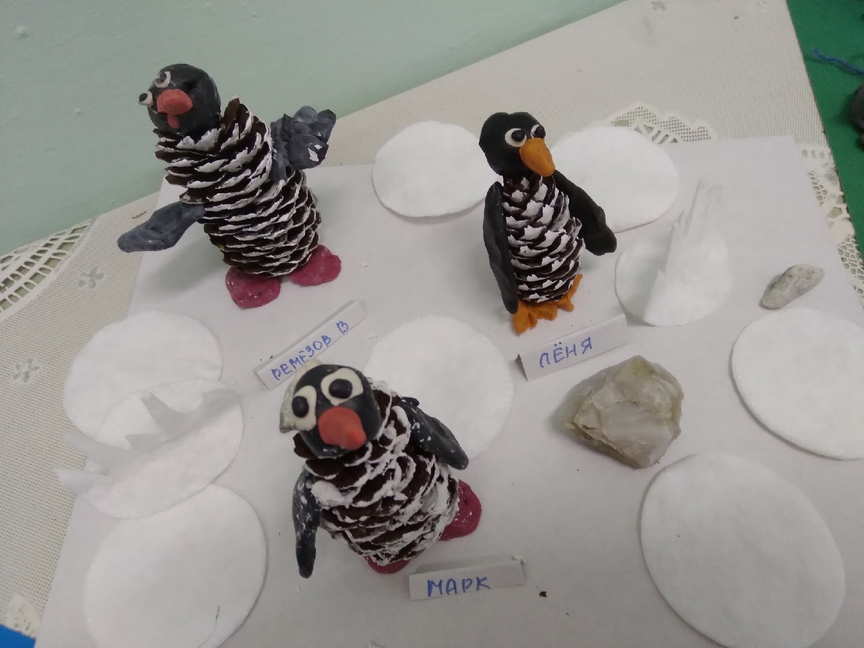
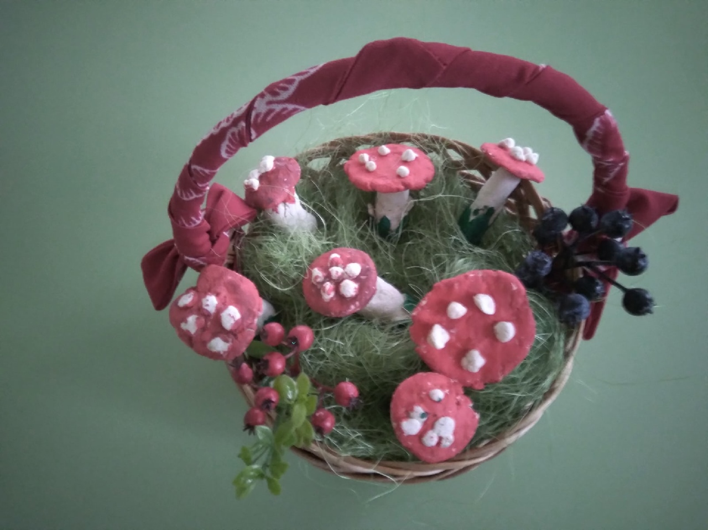
«Пингвины» «Грибочки»

Slide 15
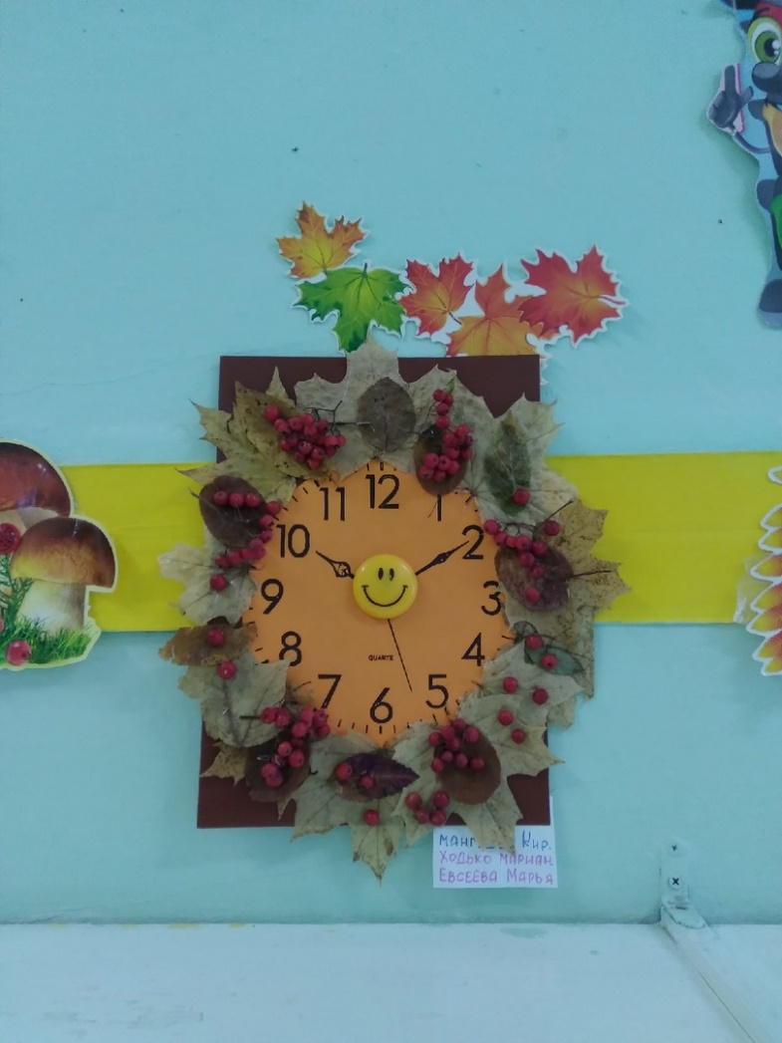
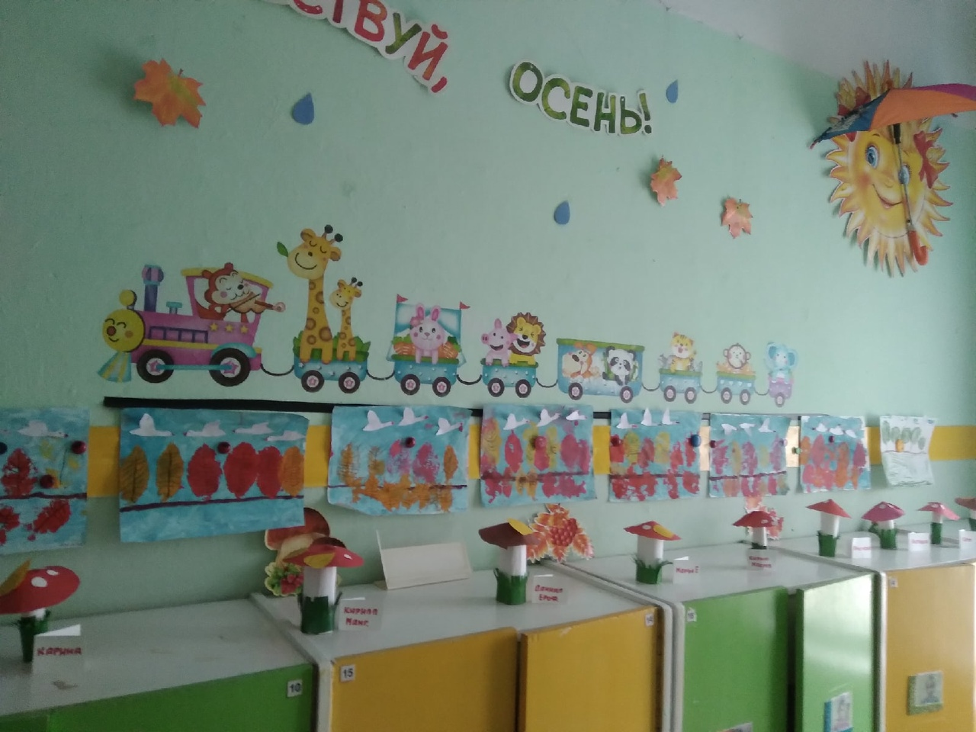
«Часы» «Грибочки», «Осень золотая»

Slide 16

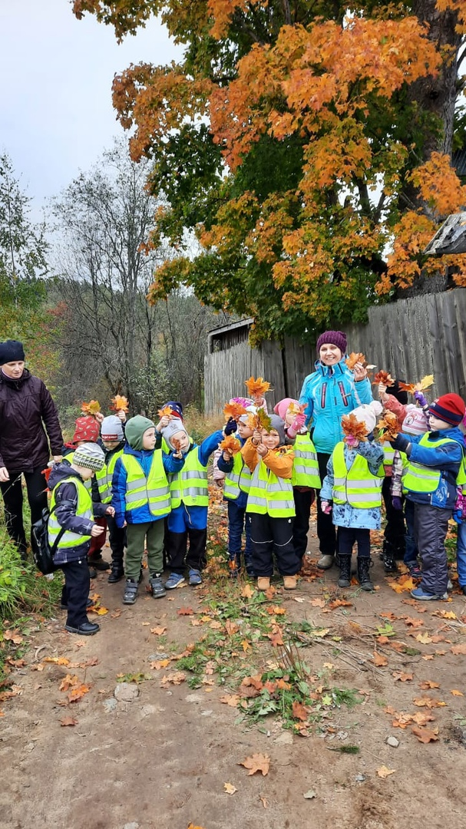
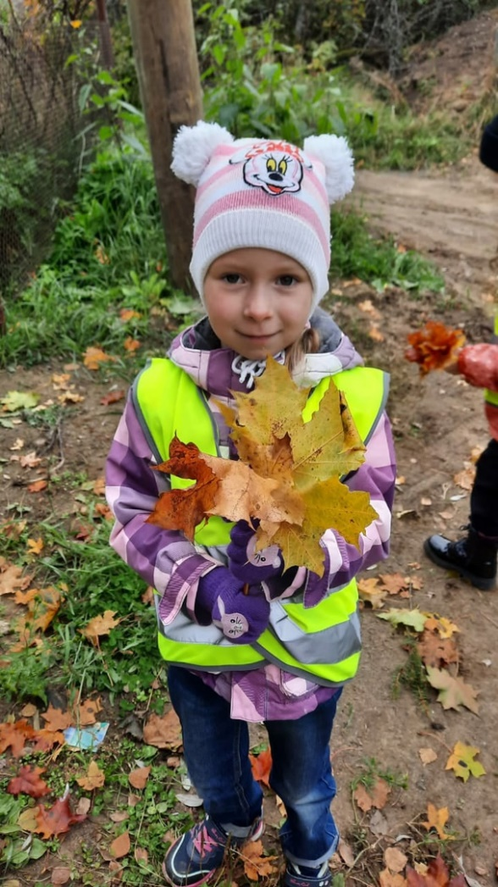
Экскурсия в осенний лес

Slide 17

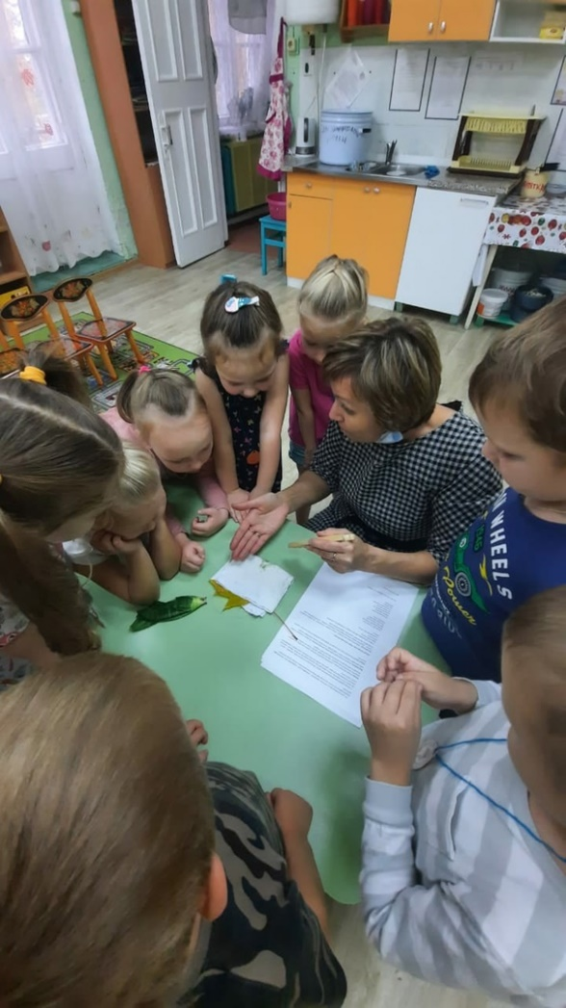
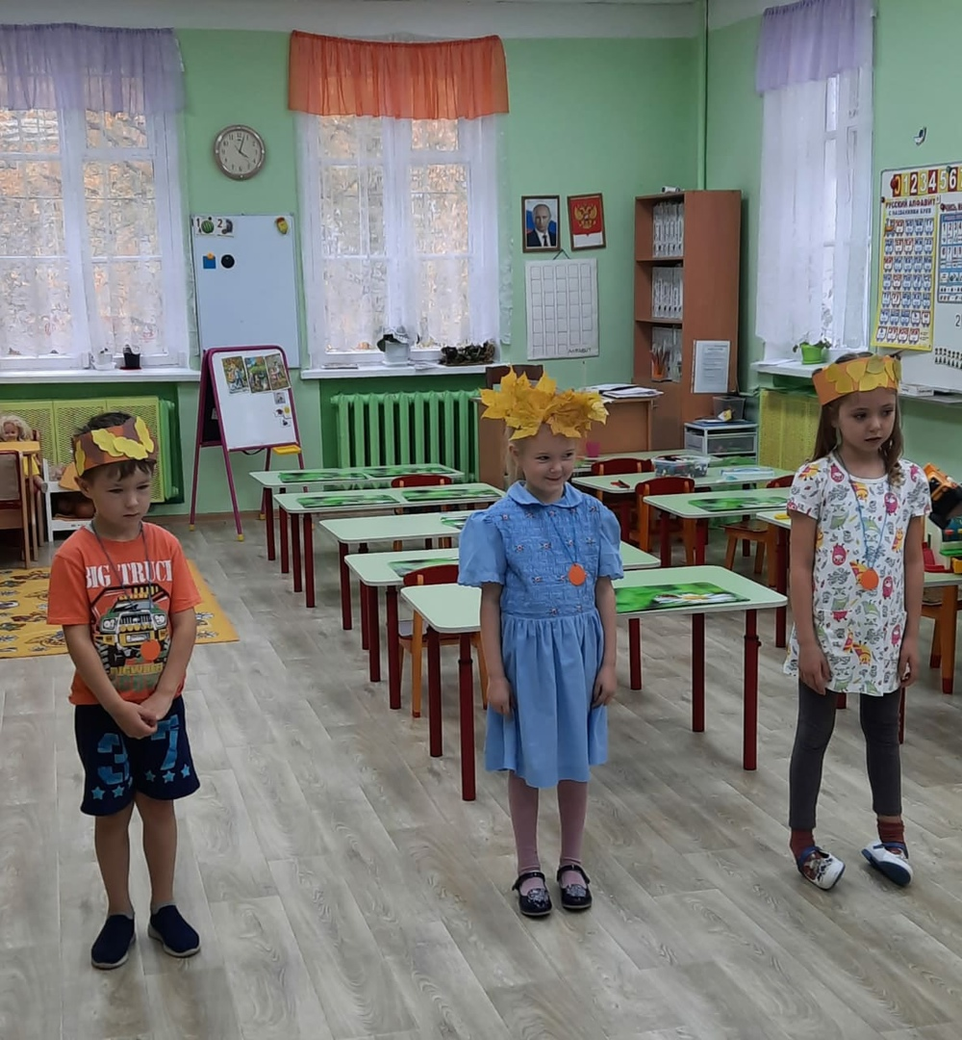
Опыт «Почему желтеют листья?»

Slide 18
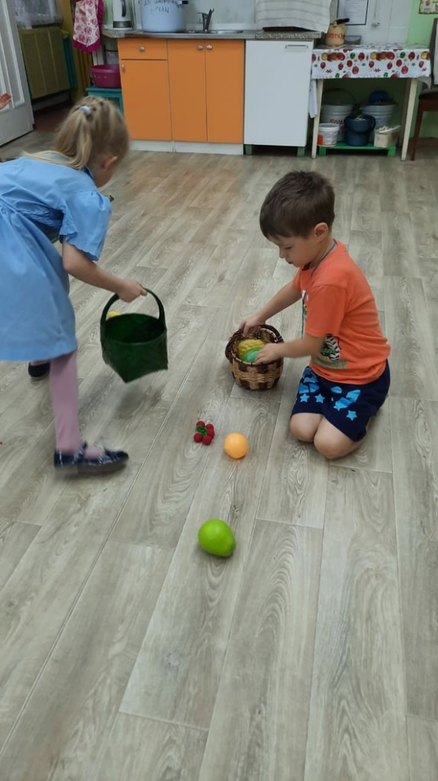
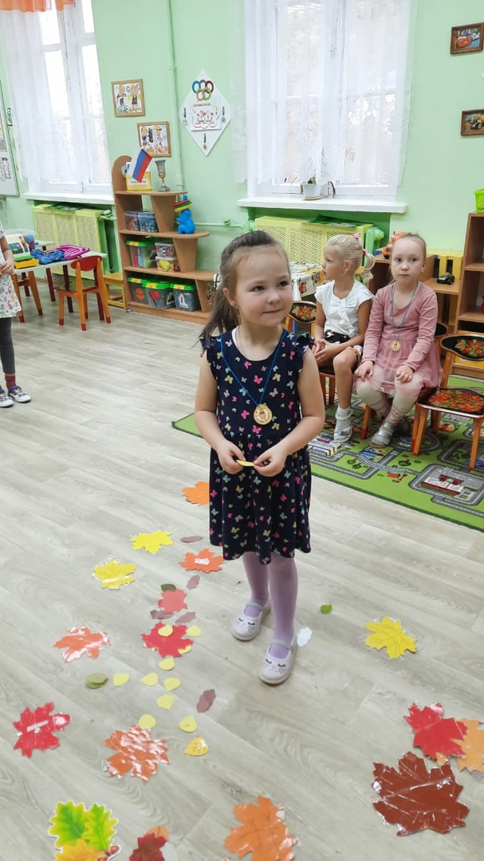


Тематический вечер «Осень разноцветная»

Slide 19

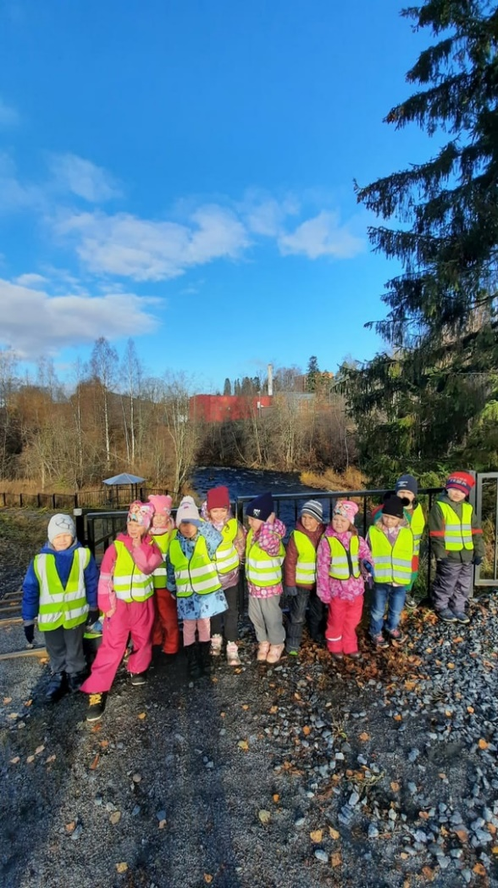
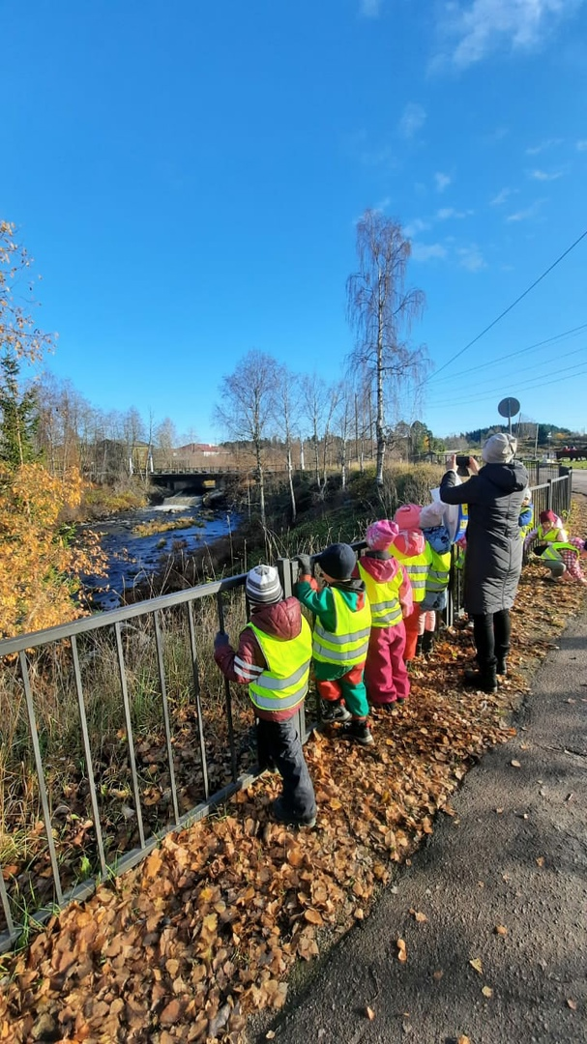

Прогулка к водоему

Slide 20
Спасибо за внимание!

